Slide 1
AlCall-신바람 알고리즘 스터디 2주차 그래프/BFS,DFS
2019.07.15
부산대학교 전기컴퓨터공학부
박재홍

Slide 2
목차
그래프란
그래프의 정의
그래프의 종류
그래프의 경로
그래프의 표현 방법
BFS,DFS

Slide 3
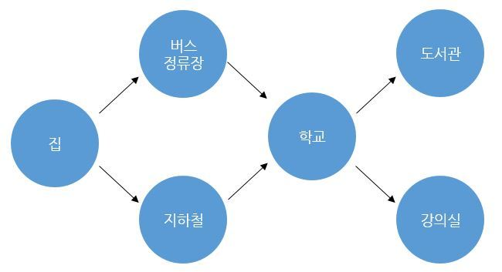
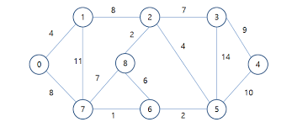
그래프란?
그래프는 현실세계의 사물이나 추상적인 개념간의 연결관계를 표현하는 자료구조이다.
Ex)여러 도시를 연결하는 도로망,사람들간의 관계

Slide 4
그래프의 정의
그래프 G(V,E)는 어떤 자료나 개념을 표현하는 정점(vertex)들의 집합 V와 이들을 연결하는 간선(edge)들의 집합 E로 구성된 자료구조이다.

Slide 5
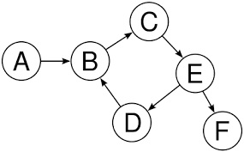
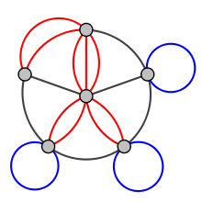
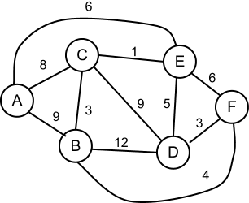
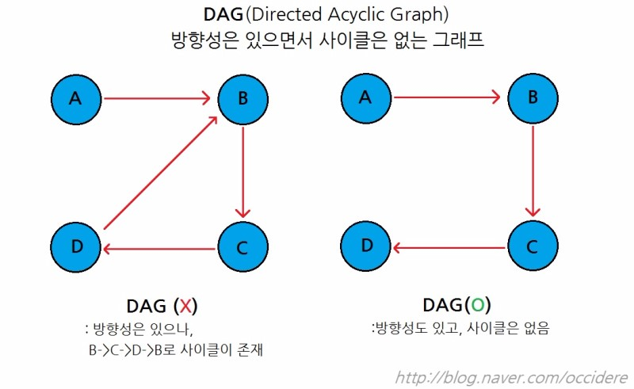
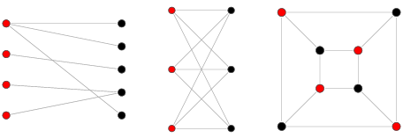
그래프의 종류
방향의 유무:방향 그래프,무 방향 그래프
가중치 그래프
간선의 수:다중 그래프,단순 그래프
이분 그래프
사이클 없는 방향 그래프(DAG)

Slide 6
정점(vertex): 위치라는 개념. (node 라고도 부름)
간선(edge): 위치 간의 관계. 즉, 노드를 연결하는 선 (link, branch 라고도 부름)
인접 정점(adjacent vertex): 간선에 의 해 직접 연결된 정점
정점의 차수(degree): 무방향 그래프에서 하나의 정점에 인접한 정점의 수
진입 차수(in-degree): 방향 그래프에서 외부에서 오는 간선의 수 (내차수 라고도 부름)
진출 차수(out-degree): 방향 그래프에서 외부로 향하는 간선의 수 (외차수 라고도 부름)
경로 길이(path length): 경로를 구성하는 데 사용된 간선의 수
단순 경로(simple path): 경로 중에서 반복되는 정점이 없는 경우
사이클(cycle): 단순 경로의 시작 정점과 종료 정점이 동일한 경우

Slide 7
그래프의 경로
경로란 끝과 끝이 서로 연결된 간선들을 순서대로 나열한 것
ex)(1,2)(2,3)(3,4)(4,5),1-2-3-4-5
경로 중 한 정점을 최대 한번만 지나가는 경로를 단순 경로라고 한다.
시작한 점에서 끝나는 경로를 사이클 혹은 회로라고 부른다.

Slide 8
그래프의 표현 방법
인접 리스트와 인접 행렬로 나뉜다.
인접 리스트:각 정점마다 해당 정점에서 나가는 간선의 목록을 장성
C++)Vector<list<int>> adjacent;
인접 행렬:2차원 배열을 이용하여 간선정보를 저장
C++)Vector<vector<bool>> adjacent;

Slide 9
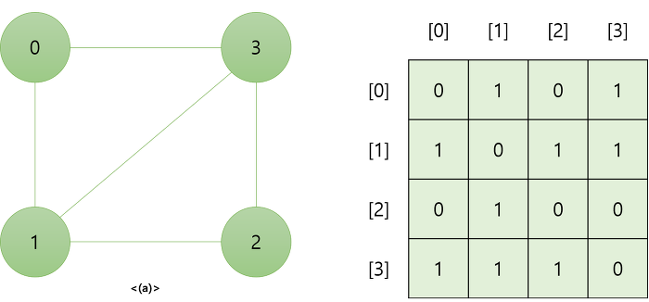
인접 행렬

Slide 10
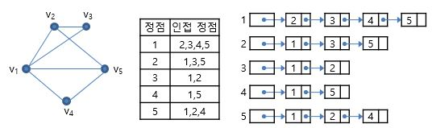
인접리스트

Slide 11
인접리스트와 인접행렬의 비교
 | 인접리스트 | 인접행렬
간선의 존재 확인 | 원소를 일일이 확인 | 배열로 한번에 접근
메모리 사용 | O(|V|+|E|) | O(|V|*|V|)
E<V*V이면 희소그래프로 인접리스트가 적합
E가 V*V와 거의 비례하면 밀집그래프로 인접행렬이 적합

Slide 12
그래프의 탐색
그래프의 모든 정점을 특정한 순서에 따라 방문하는 알고리즘으로 주로 DFS,BFS 두 가지가 쓰인다.

Slide 13
DFS(깊이 우선 탐색)
탐색 방법
1.현재 정점과 인접한 간선들을 검색
2.아직 방문하지 않은 정점으로 향하는 간선이 있다면 그 간선을 따라가서 방문
주의)현재 정점에서 방문하지 않은 간선이 없을 시 이전으로 돌아가야 함.이를 위해 경로를 저장해야 하는데 재귀를 사용하면 좋음

Slide 14
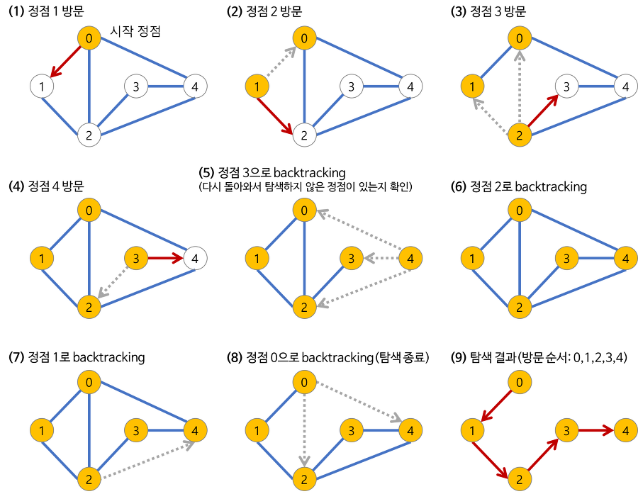

Slide 15
DFS(깊이 우선 탐색)
시간 복잡도:
인접리스트 사용시 O(|V|+|E|)
->정점마다 한번 호출,모든 정점을 돌게 되면 간선을 한번 혹은 두 번 봄
인접 행렬 사용시 O(|V|*|V|)
->정점마다 한번 호출,간선을 찾는데 O(|V|)걸림

Slide 16
BFS(너비 우선 탐색)
탐색 방법
시작점에 가까운 정점 순서대로 방문
1.인접한 정점 검사
1-1.방문하지 않은 정점이면 방문 목록에 넣음
2.방문 목록을 방문
방문 목록은 주로 큐를 사용하여 구현
가중치가 없는 그래프의 시작점과 끝점에서의 최단경로를 구할 수 있다.

Slide 17
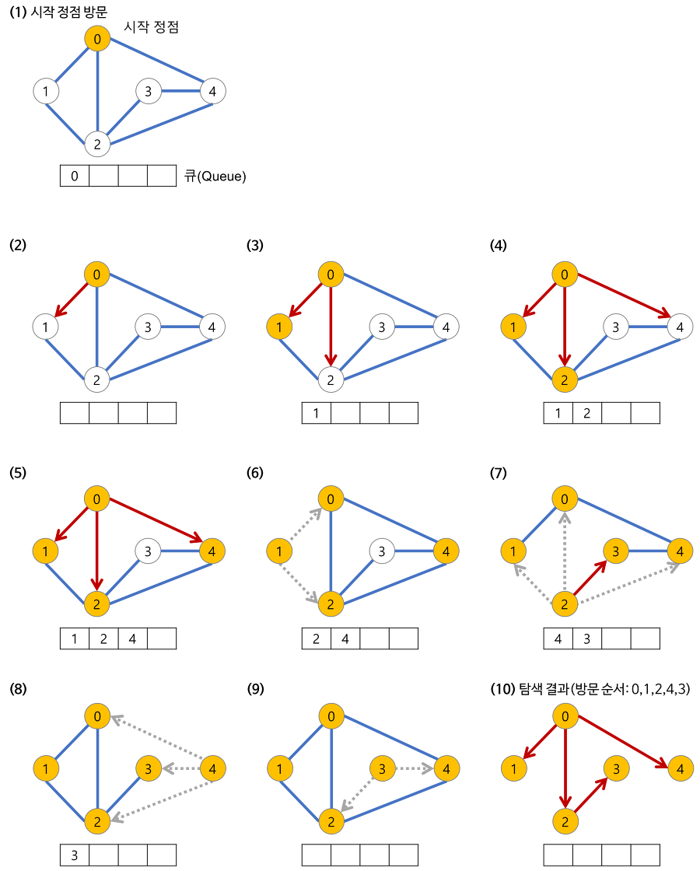

Slide 18
BFS(너비 우선 탐색)
시간 복잡도:DFS와 똑같다.
인접리스트 사용시 O(|V|+|E|)
->정점마다 한번 호출,모든 정점을 돌게 되면 간선을 한번 혹은 두 번 봄
인접 행렬 사용시 O(|V|*|V|)
->정점마다 한번 호출,간선을 찾는데 O(|V|)걸림

Slide 19
소스코드
https://twpower.github.io/73-how-to-implement-dfs-and-bfs-in-cpp
->BFS,DFS
https://twpower.github.io/72-implement-graph-in-cpp
->그래프
https://gmlwjd9405.github.io/2018/08/13/data-structure-graph.html
->참고

Slide 20
Extra. Q&A

